Slide 1
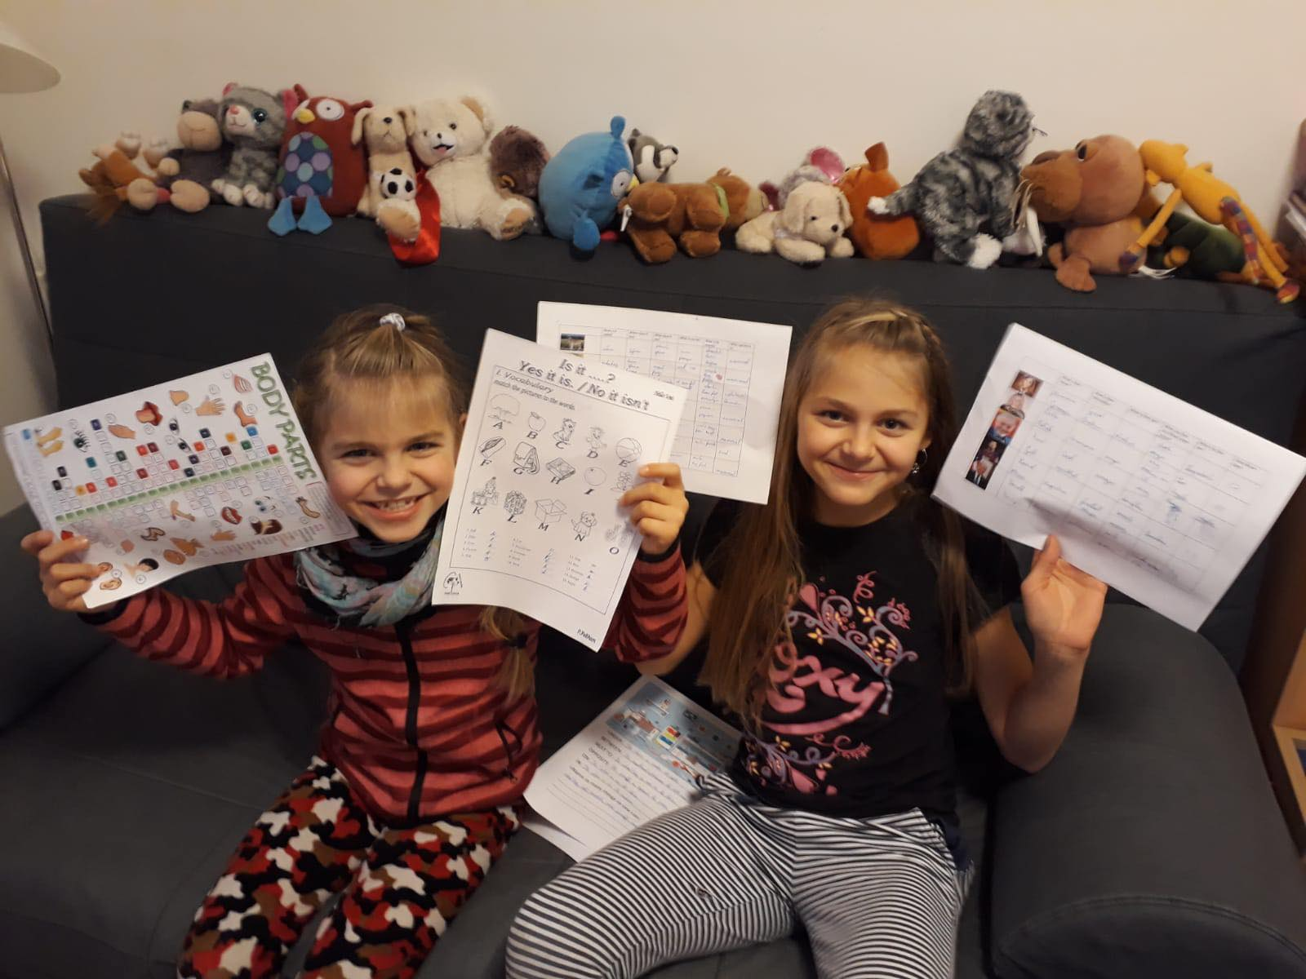
Pedagogická praxe v mimoškolních aktivitách žáků 1. stupně ZŠ
Kroužek angličtiny + doučování v době covidu
Barbora Kubrová
AJ-ZSV se zaměřením na vzdělávání

Slide 2
Kroužek anglického jazyka
Kroužek určený pro děti třetích a čtvrtých tříd
Určeno k procvičování látky naučené ve vyučování
Procvičování probíhá pomocí pohybových her, vyrábění, online her pomocí interaktivní tabule nebo jiných procvičovacích her u tabule
Probíraná látka koresponduje s látkou probíranou ve vyučování podle tematického plánu

Slide 3
Pohybové hry – je vhodné je zařazovat pravidelně, aby se změnila dynamika hodiny
Head and shoulders knees and toes
Děti se učí části těla a mají možnost si zatancovat a rozhýbat se
Chairs
Učí děti naučit se prohrávat, řešit konflikt
Používaná je hlavně na konci, když už děti nedávají pozor
Používají se anglické písničky, které si děti často zpívají
Plácaná
Hra na postřeh, rytmus a na opakování slovíček + na zapamatování jmen v nových skupinách
Red light, green light, 123 (Cukr káva limonáda, čaj rum, bum)
Hra na postřeh, na uvolnění + děti se naučí říkanku
Simon says
Nejoblíbenější hra
Procvičování anglických rozkazů a částí těla (sáhni si na uši, vyskoč, udělej dřep, sáhni si na nos…)
Mr. Stork lost his cap and the cap was… (Čáp ztratil čepičku)
Děti hledají barvu po třídě a říkají název věci, kterou najdou

Slide 4
Vyrábění
Vyrábění masek zvířátek na Halloween
Vyrábění vánočního stromku
Vyrábění záložek do knížky
Vyrábění jmenovek
Během všech vyráběčích aktivit si děti procvičují jemnou motoriku, barvy, zvířata a školní potřeby, učí se trpělivosti, vzájemně si půjčují pastelky, o které si musejí říct anglicky, často spolupracují v týmu a musejí se u toho učit toleranci

Slide 5
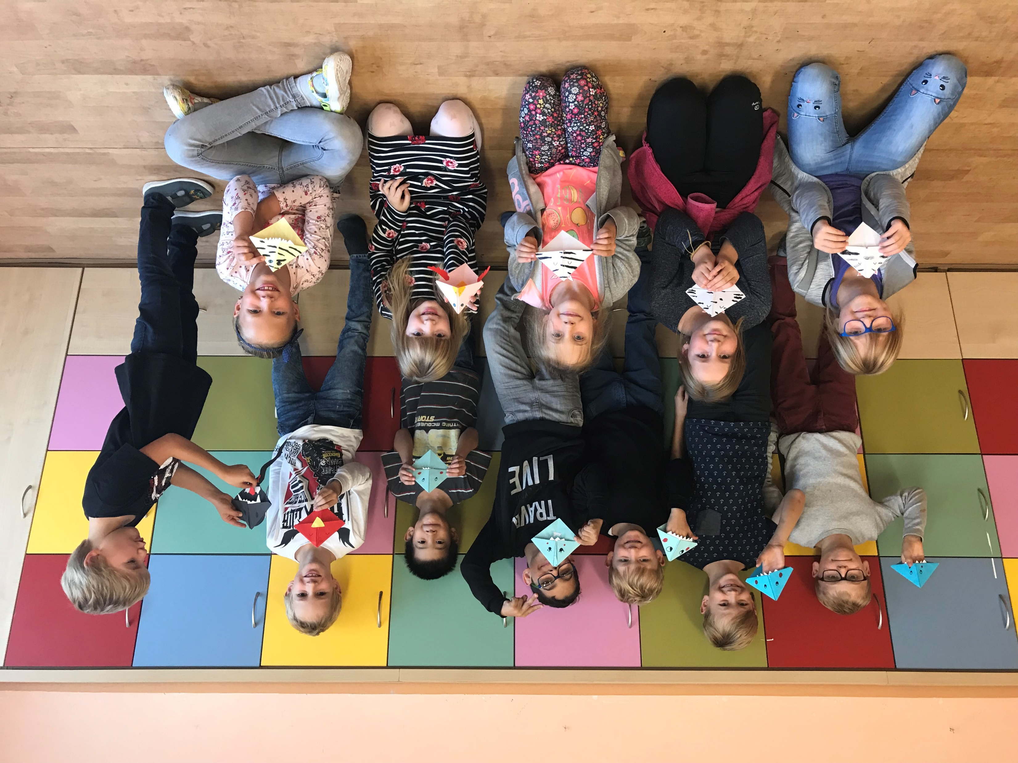
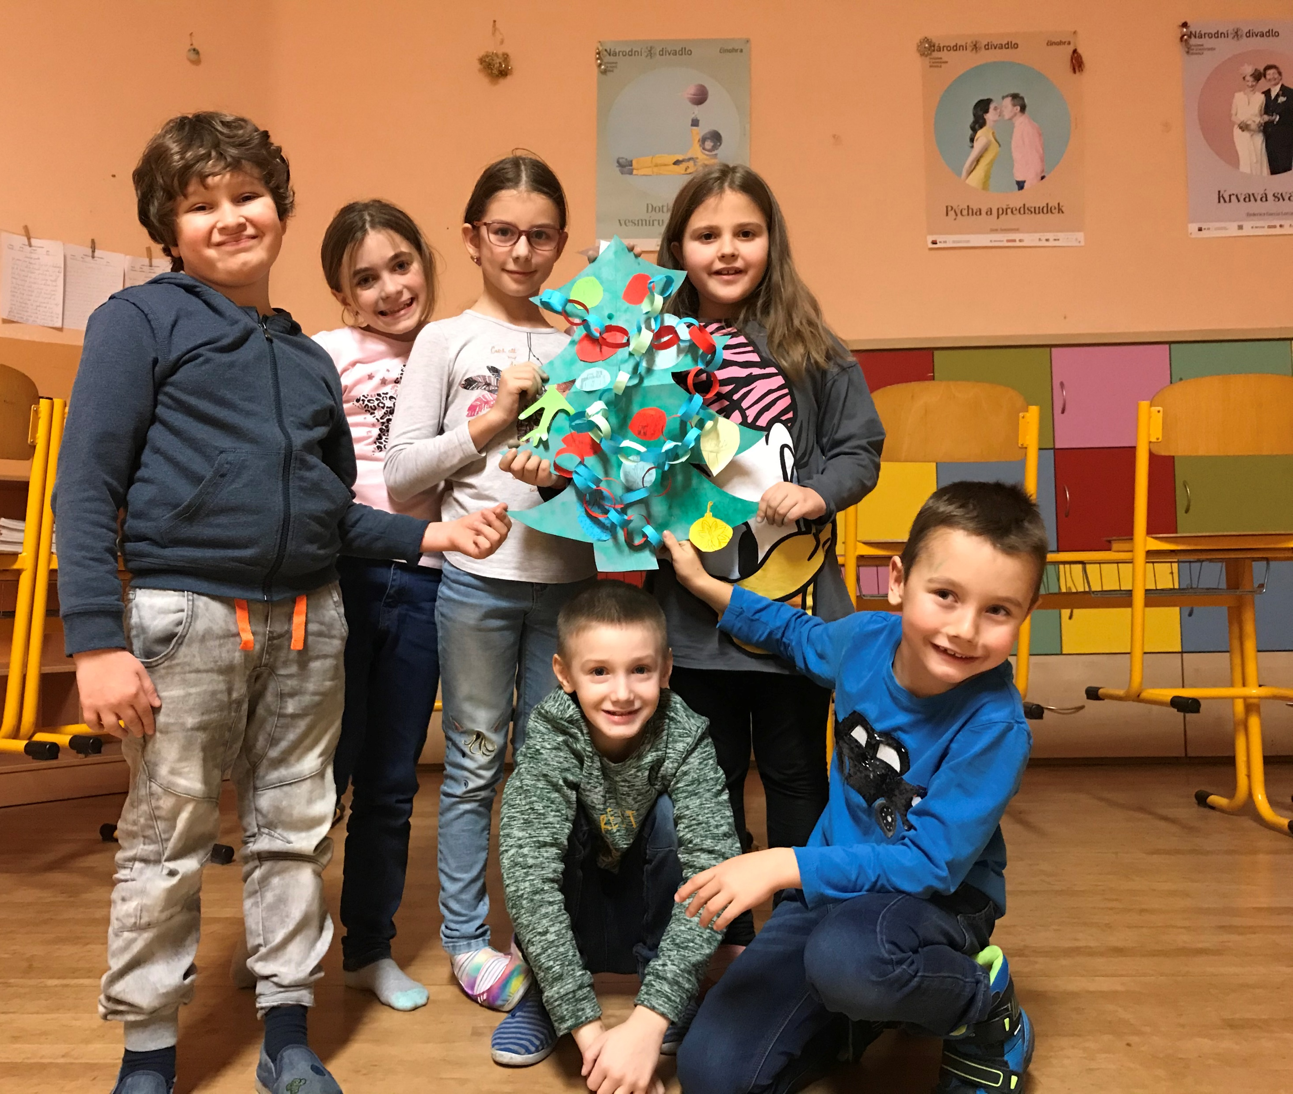
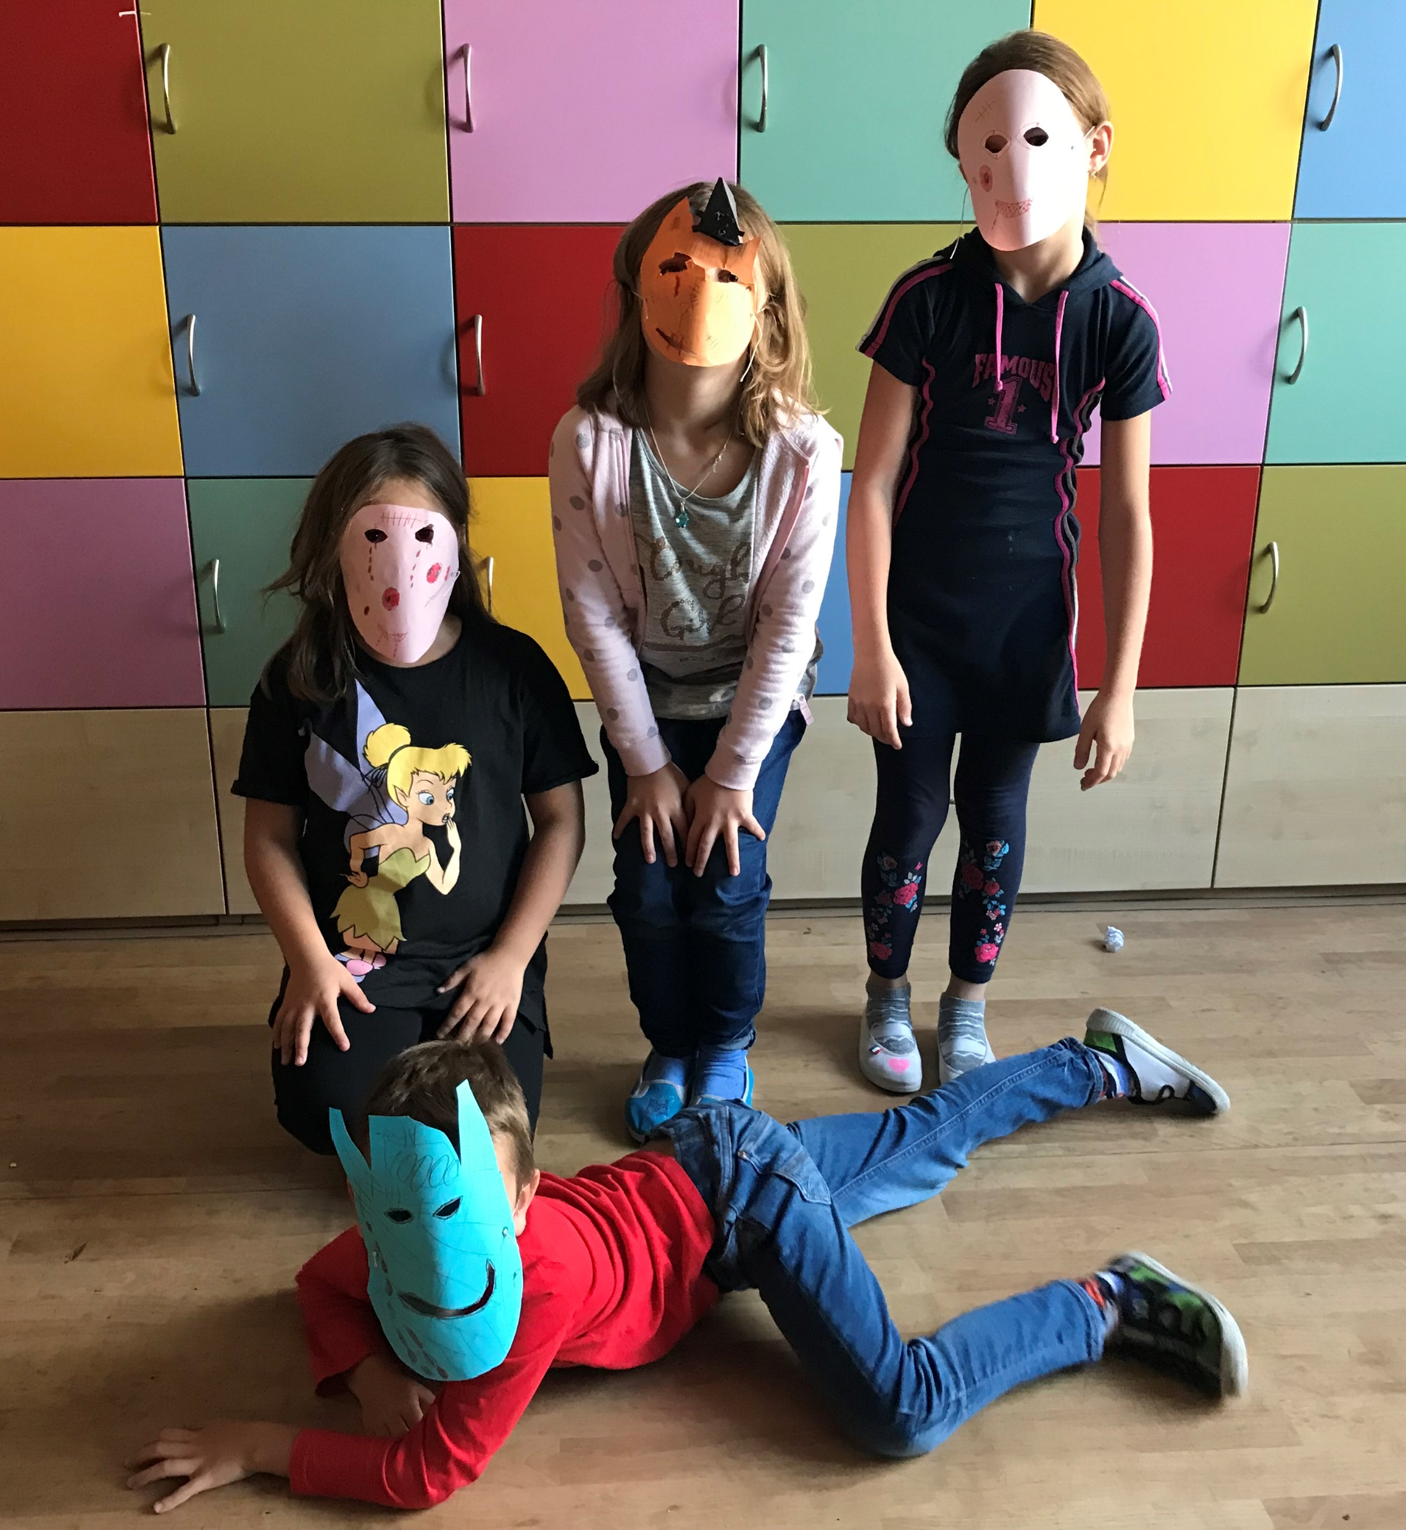
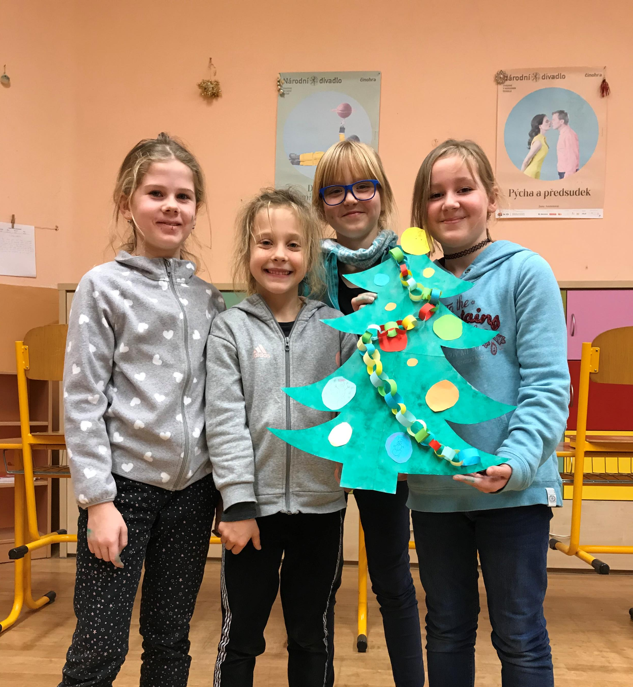

Slide 6
Vyrábění jmenovek

Slide 7
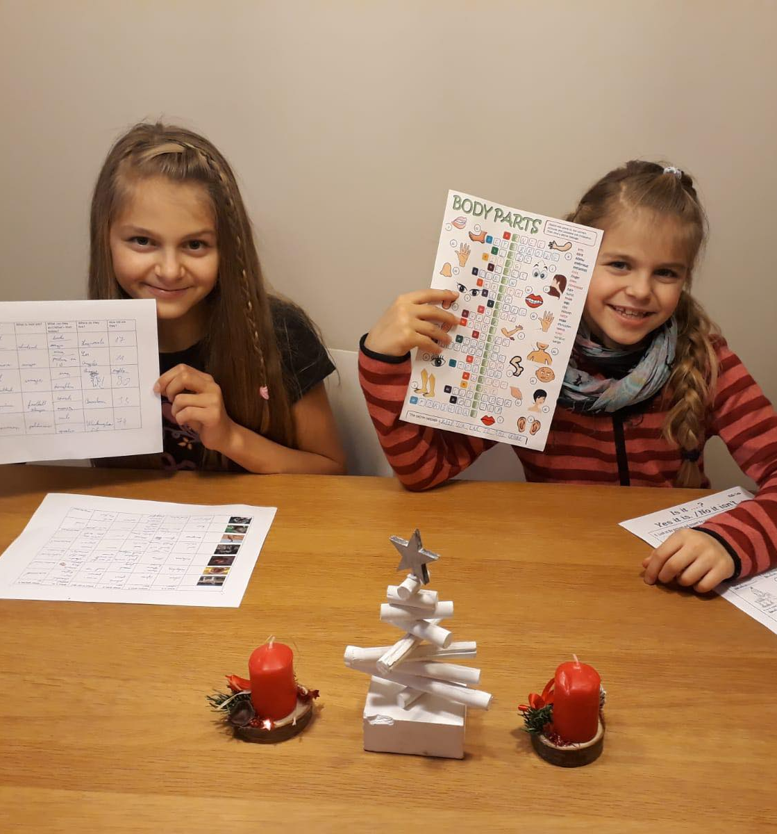
Doučování
Doučování dětí ve třetí a páté třídě
V jejich domácím prostředí
Je to mnohem jednodušší, mohou se lépe soustředit, protože jsou na okolní prostředí zvyklé, můžeme využít jejich hračky, oblečení atd.
Práce s pracovními listy, hry na něco (obchod), Kahoot, online hry, práce s jejich učebnicemi (dělání domácích úkolů, příprava na test), doplňování tabulek

Slide 8
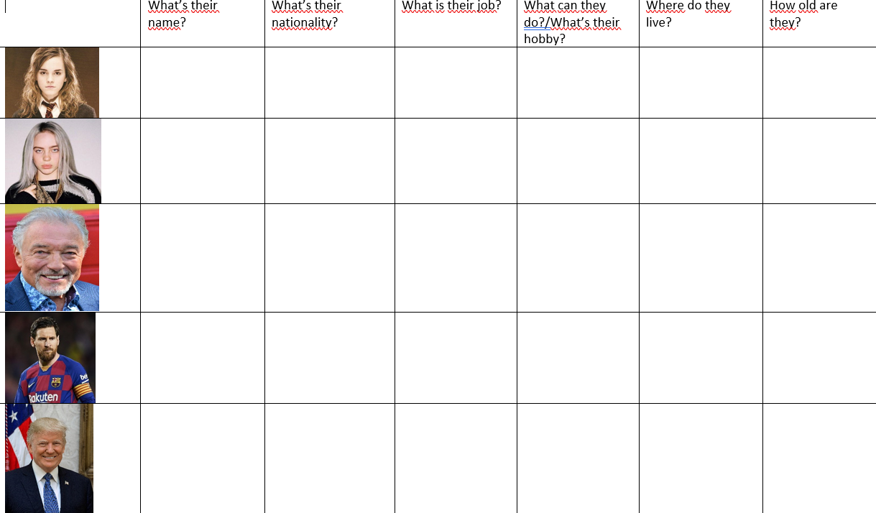
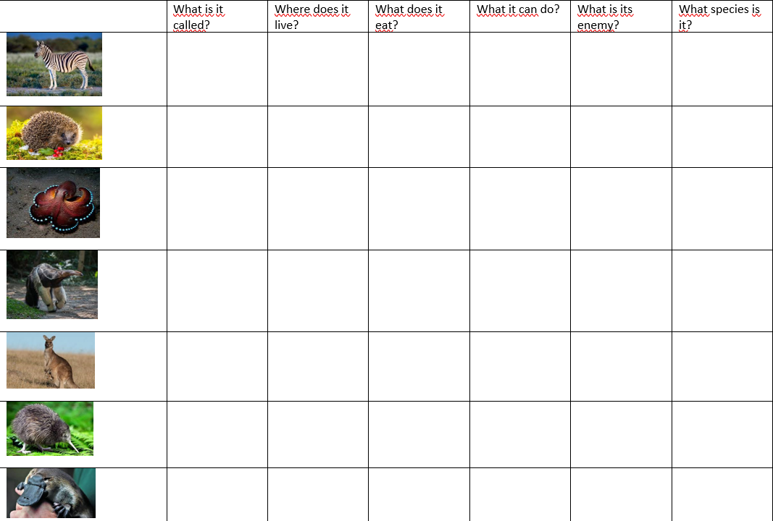
Děti se ptají na otázky ohledně známé osobnosti/zvířete a s mou pomocí tabulku doplňují
Rozšiřování slovní zásoby + konverzace + jak vypadá otázka v angličtině + dozvídají se zajímavé informace

Slide 9
British council https://learnenglishkids.britishcouncil.org/

Slide 10
Další výukové portály
https://en.islcollective.com/
https://www.helpforenglish.cz/

Slide 11
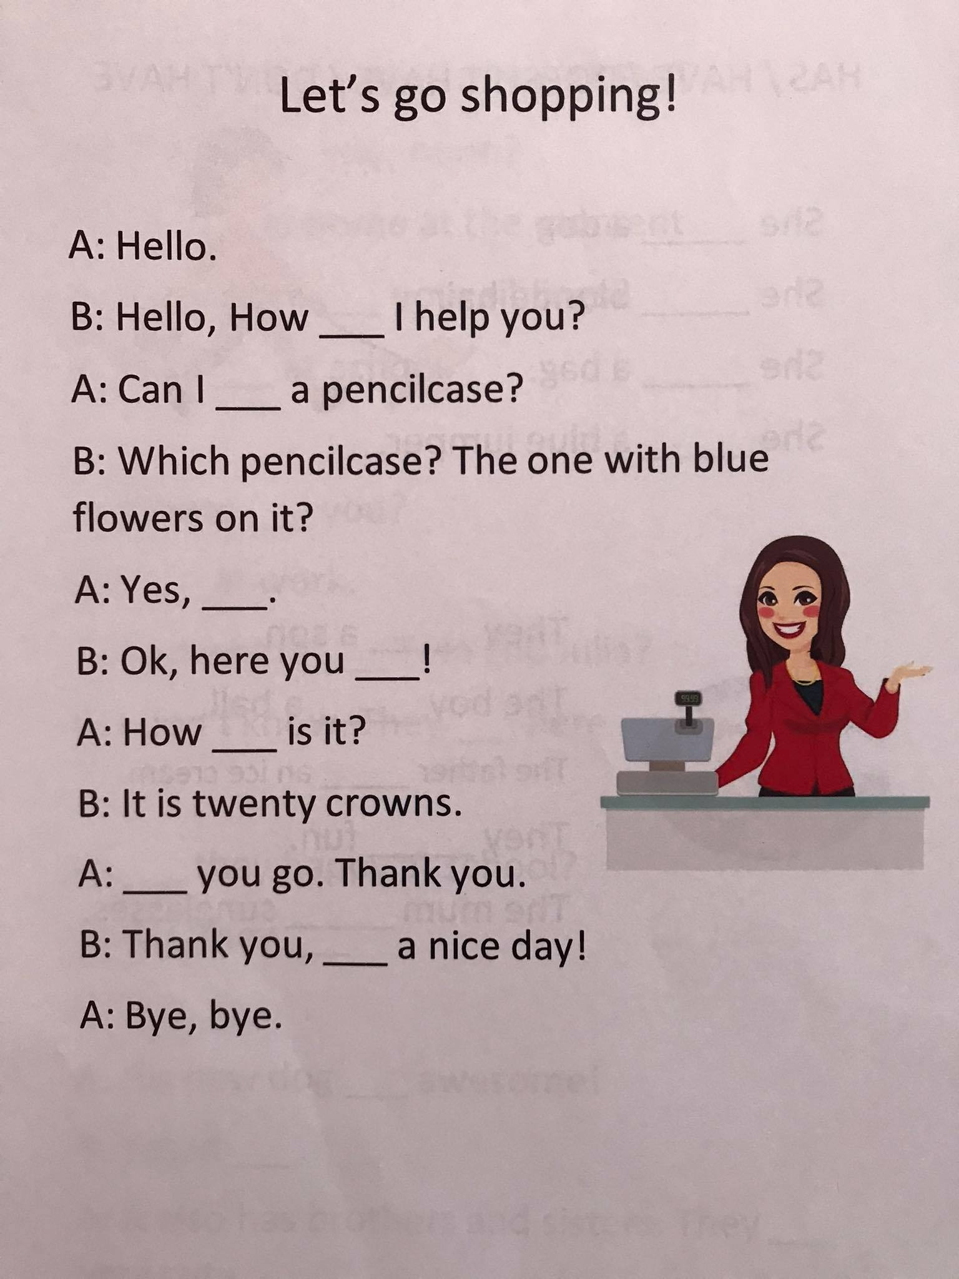
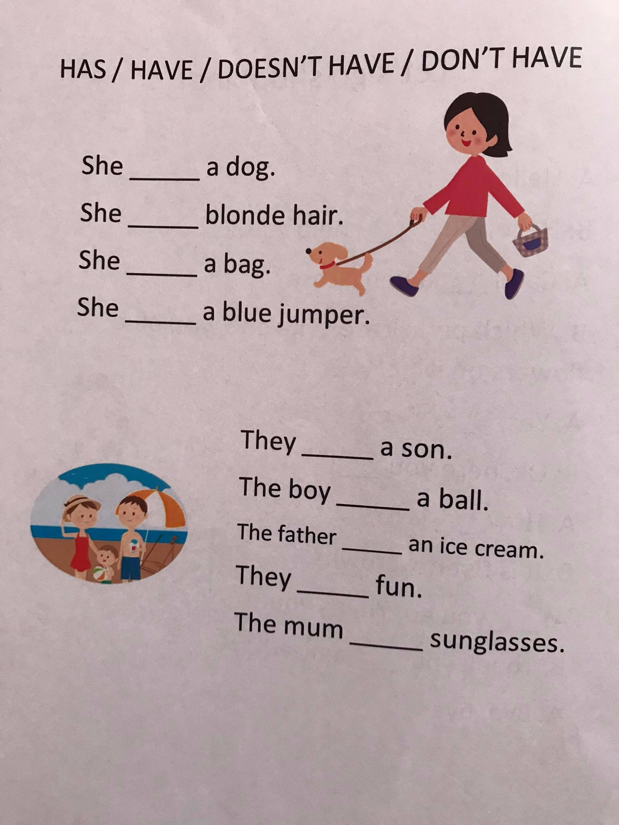
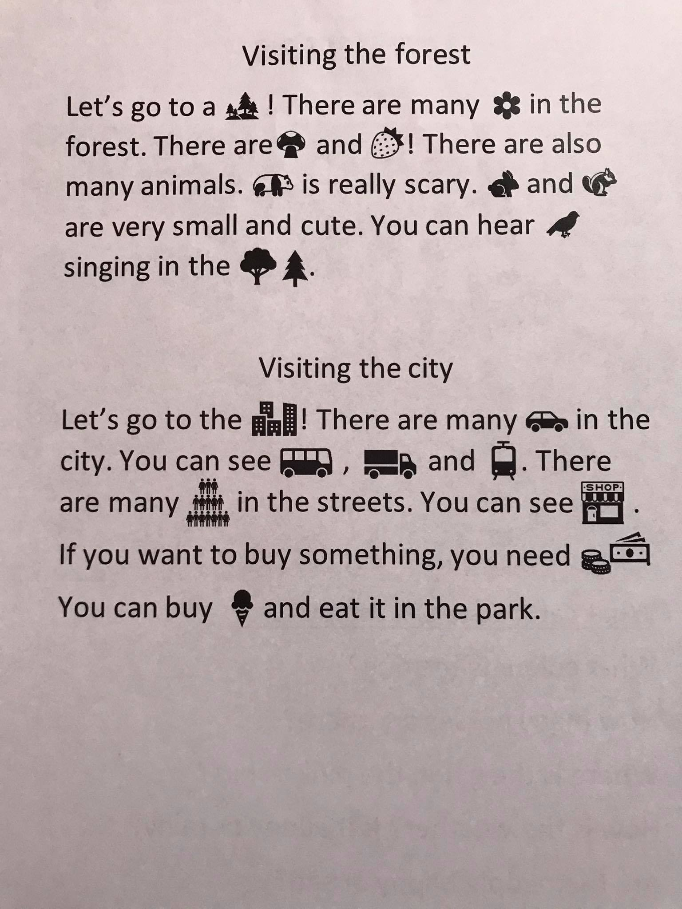
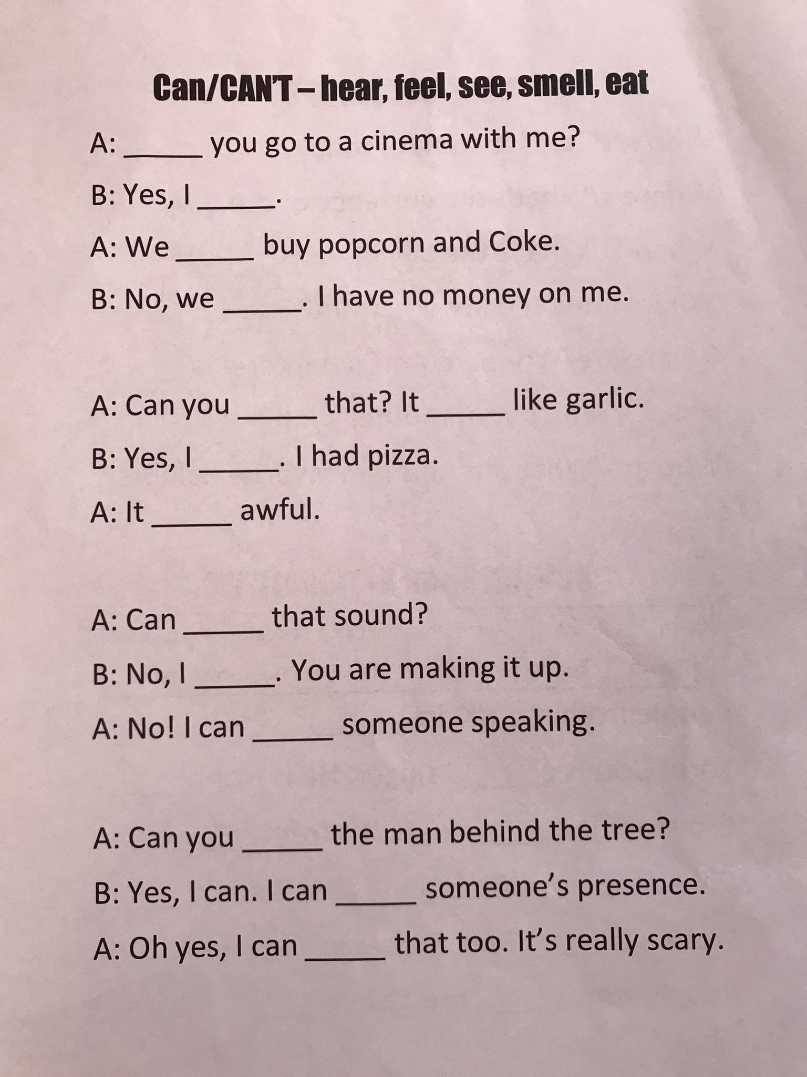
Vlastní výukové materiály – pracovní listy

Slide 12
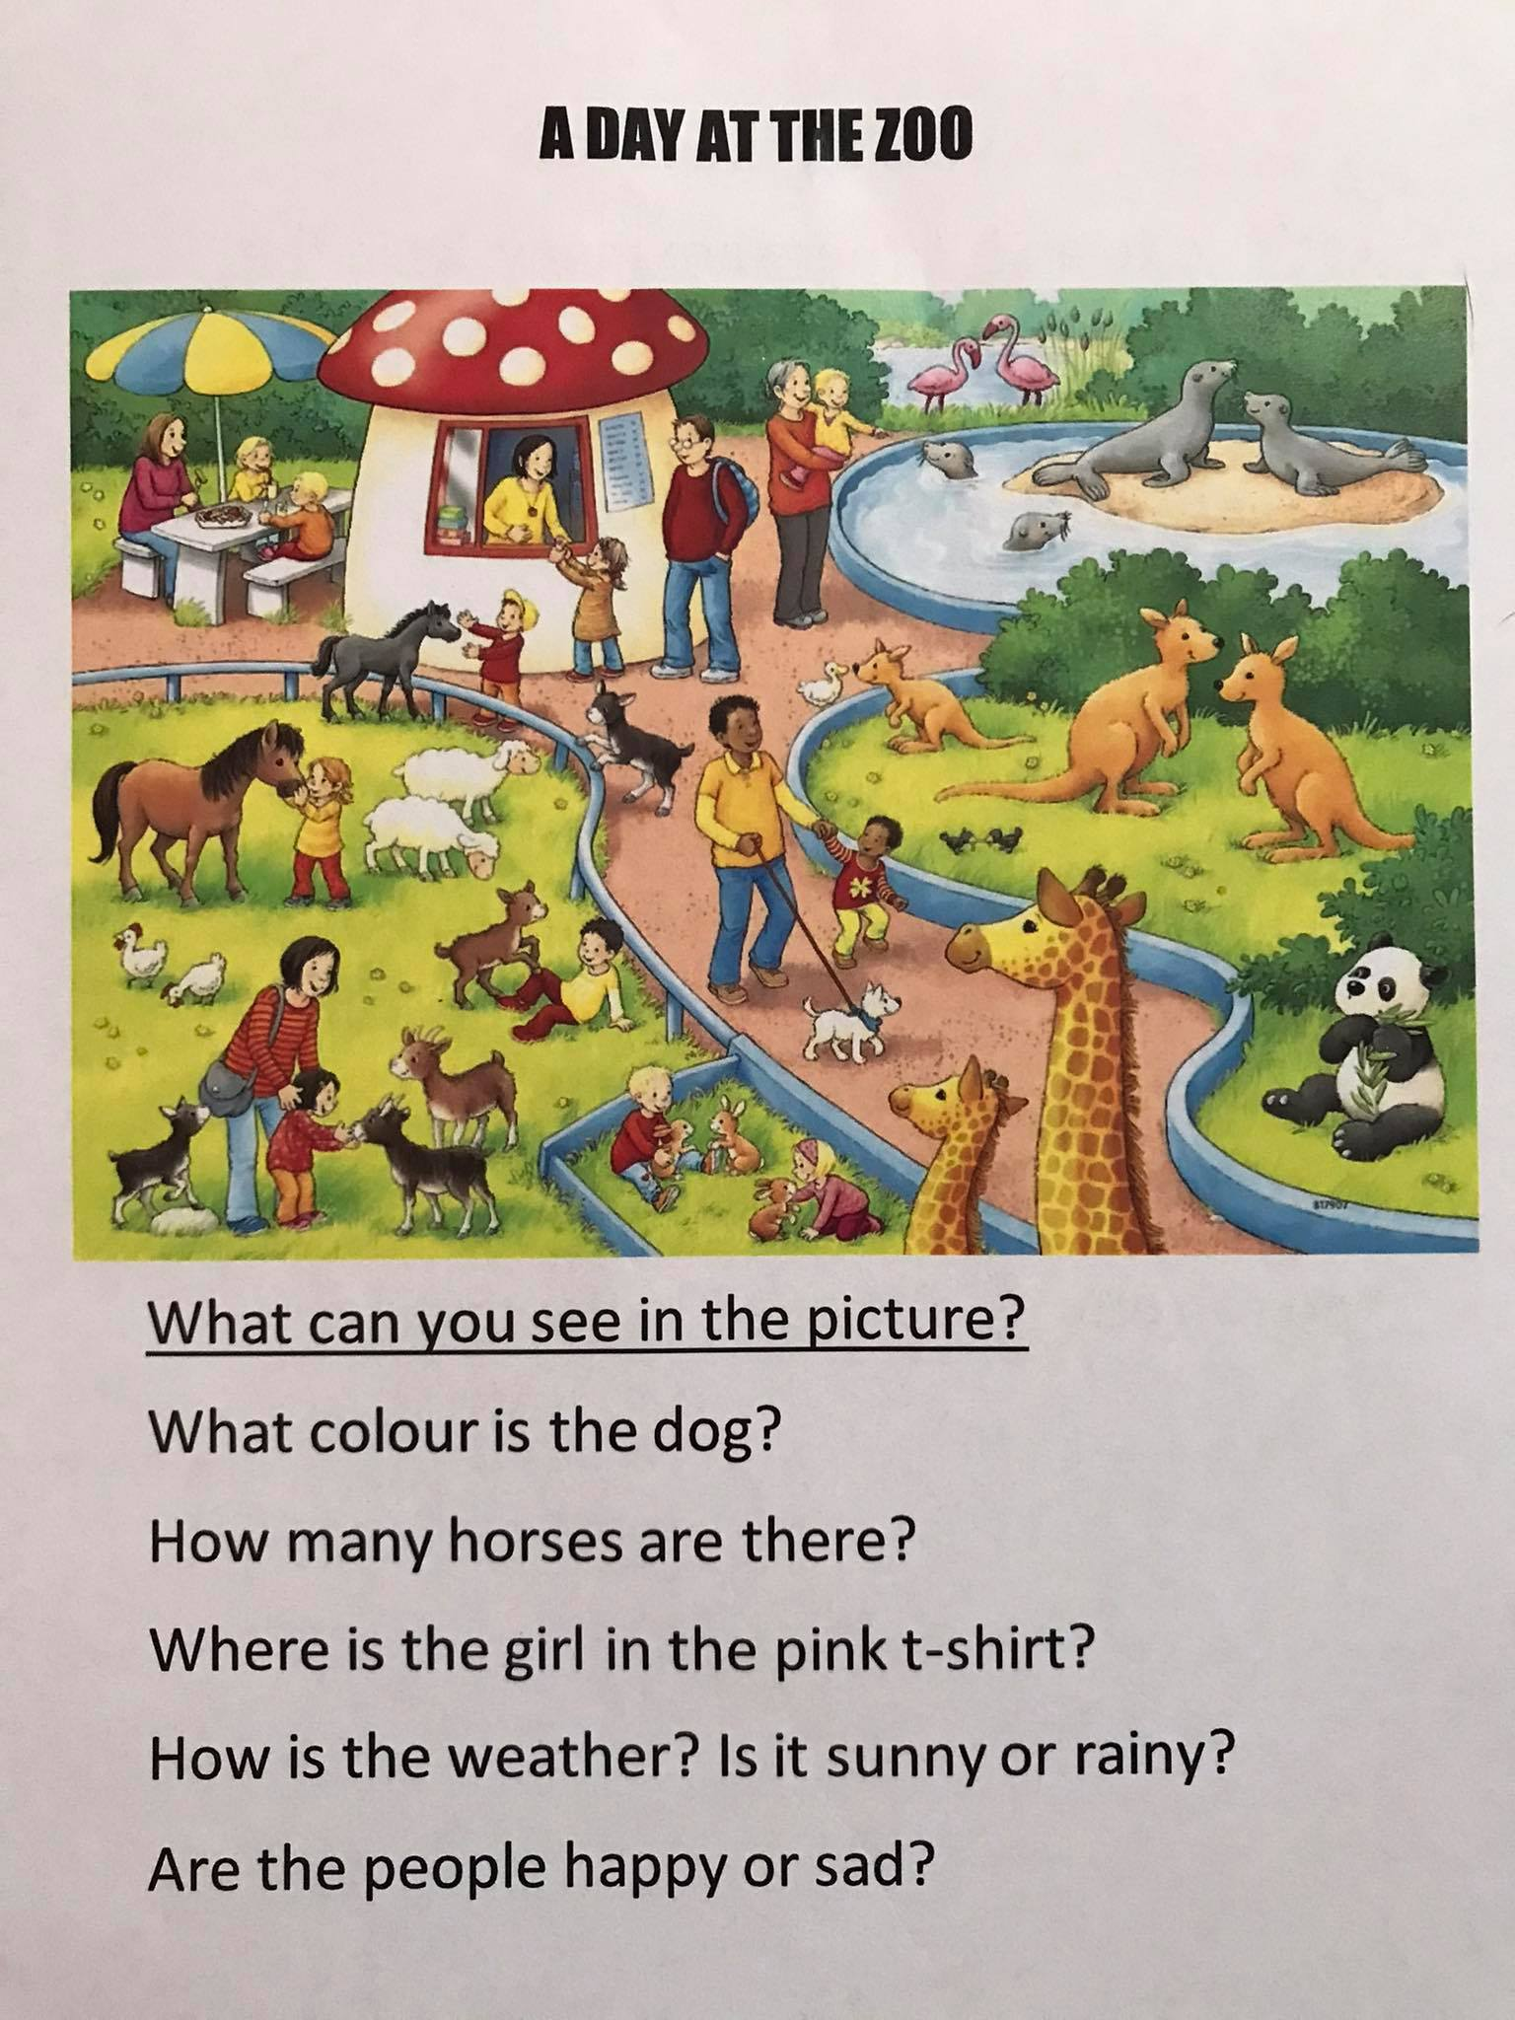
Vlastní výukové materiály – práce s obrázky

Slide 13
Závěry
Práce s dětmi na prvním stupni je pro mě osobně velmi přínosná vzhledem k tomu, že mě učí trpělivosti
Děti se opravdu zlepšují (každé individuálně jinak rychle) a pomocí různých mnemotechnických pomůcek, které lze jednoduše zakomponovat do výuky, si většinou hodně zlepší slovní zásobu
Na společném kroužku na konci roku nepanuje žádný stud, který mohl být přítomen na začátku v novém kolektivu, děti se naučí lepší spolupráci a toleranci vůči ostatním
Vzhledem k tomu, že doučování se snažíme také dělat jako hru, stává se pro nás angličtina zábavnou a snadněji „překousnutelnou“

Slide 14
Zdroje
https://learnenglishkids.britishcouncil.org/
https://en.islcollective.com/
https://www.helpforenglish.cz/
https://create.kahoot.it/
Děkuji za pozornost

